Slide 3
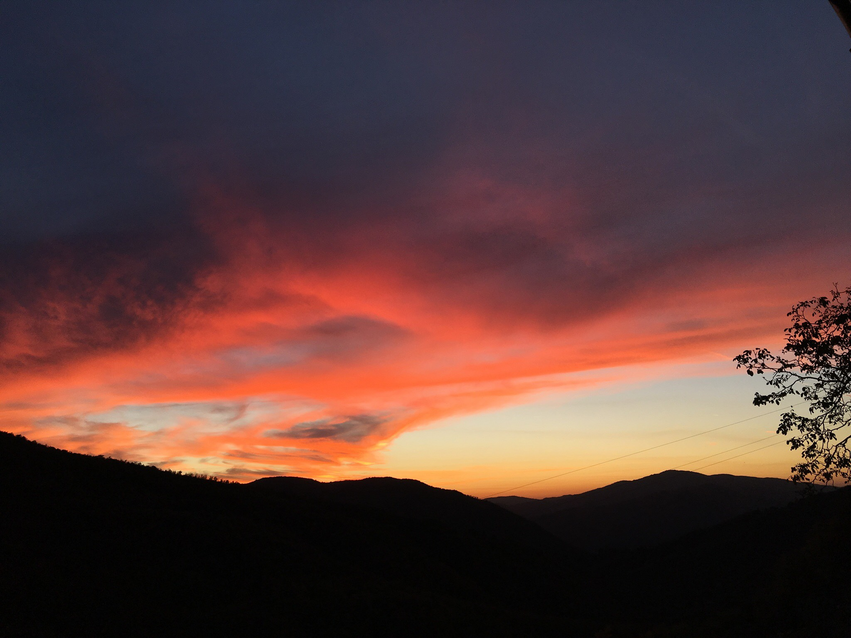

Slide 4
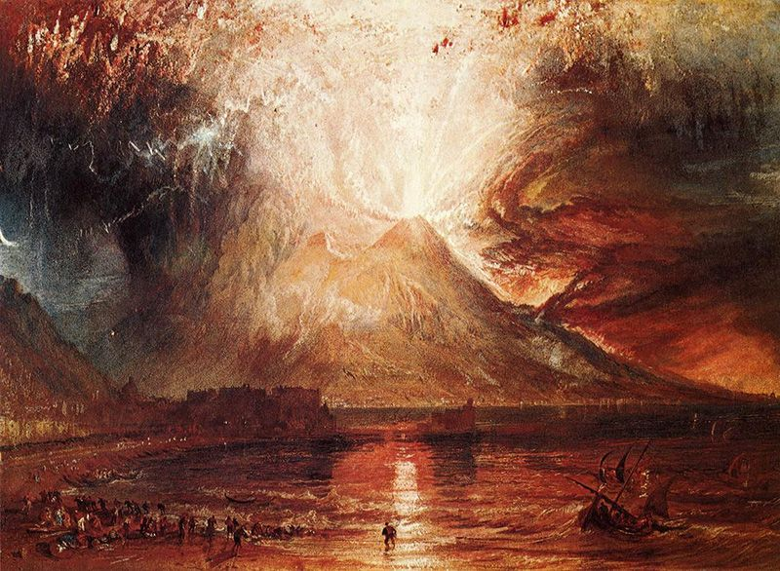

Slide 7
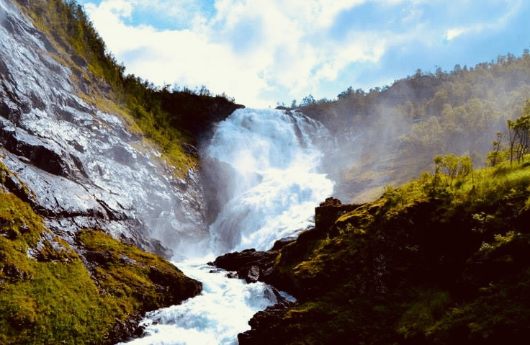

Slide 8
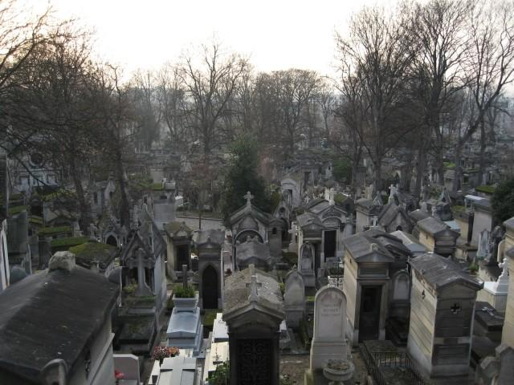

Slide 15
II. La parola è più terribile dell’immagine
Come esprimere il dolore più grande e terribile?
«Il modo più appropriato per trasmettere le affezioni dell’animo da una persona all’altra è quello delle parole; tutti gli altri mezzi sono assai insufficienti; e la chiarezza di un’immagine è tanto lungi dall’essere assolutamente necessaria per esercitare un influsso sulle passioni, che esse possono venir notevolmente eccitate da certi suoni adatti a quello scopo, senza il concorso di alcuna immagine […] In realtà, una grande chiarezza influisce ben poco sulle passioni, poiché è, in un certo senso, nemica di qualsiasi entusiasmo»
«Il vedere un oggetto distintamente e il percepirne i limiti è la stessa e identica cosa. Un’idea chiara è quindi un altro modo di dire un’idea piccola»
Il sublime (estetico) è il dominio del «confuso» e dell’«oscuro»

Slide 16
Pittura, poesia
«Come la profondità del mare rimane sempre tranquilla, per quanto infuri la superficie, così l’espressione delle figure dei Greci mostra, in mezzo a tutte le passioni, un’anima grande e posata.
Quest’anima si mostra nel volto del Laocoonte, e non solo nel volto, nonostante la più atroce sofferenza. Il dolore, che si scorge in ogni muscolo e in ogni tendine del corpo e che, al solo guardare quel ventre dolorosamente contratto, senza considerare né il viso né le altre parti, crediamo quasi di sentire noi stessi, quel dolore – io dico – non si esprime affatto con la rabbia nel volto o nell’intera posizione. Egli non leva alcun grido orribile, come canta Virgilio nel suo Laocoonte: l’apertura della bocca non glielo consente; è piuttosto un angoscioso e represso murmure […] Laocoonte soffre, ma soffre come il Filottete di Sofocle: la sua rovina ci penetra l’anima; ma pure brameremmo poterla sopportare come questo grand’uomo» (Winckelmann, Pensieri sull’imitazione, 1756)

Slide 18
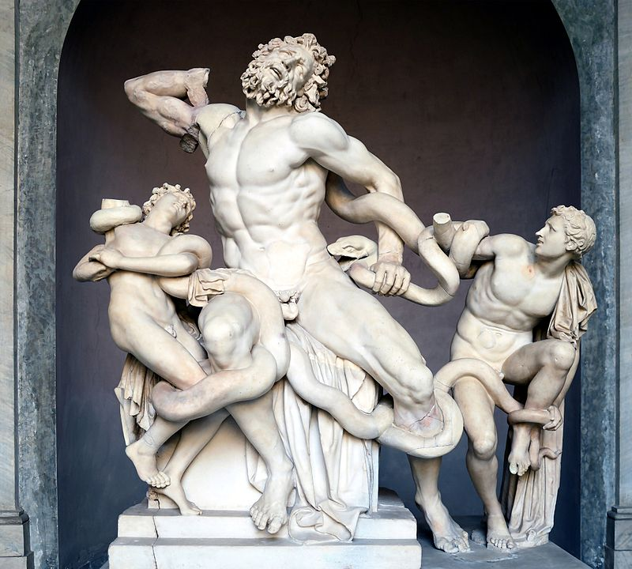
«Senza esitare, i serpenti puntano su Laocoonte. E anzitutto, avvinghiati con molte spire viscide i suoi due figli piccoli, ne straziano le membra a morsi. Poi si gettano su Laocoonte che armato correva in loro aiuto
stringendolo coi corpi enormi: già̀ due volte in un nodo squamoso gli han circondato vita e collo: le due teste stan alte sul suo capo. Sparse le sacre bende di bava e di veleno Laocoonte si sforza di sciogliere quei nodi con le mani ed intanto leva sino alle stelle grida orrende, muggiti simili a quelli d'un toro che riesca a fuggire dall'altare, scuotendo via dal capo la scure che l'ha solo ferito»
Eneide, libro II

Slide 19
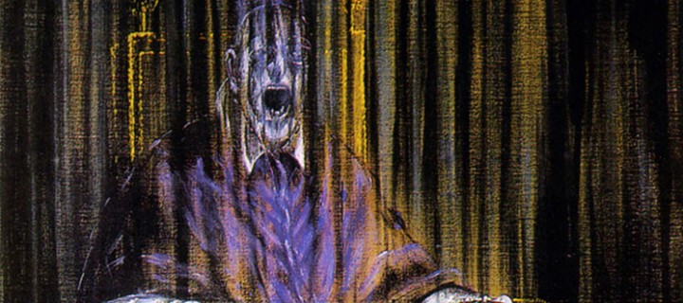

Slide 20
Arti temporali e spaziali
Paragrafo XVI, Laokoon oder über die Grenzen der Malerei und Poesie (1766), Gotthold Ephraim Lessing:
«La pittura adopera per le sue imitazioni mezzi o segni completamente diversi da quelli della poesia; ovvero quella figure e colori nello spazio, mentre questa suoni articolati nel tempo; e se i segni devono avere indubbiamente un rapporto adeguato con il designato, allora i segni ordinati l’uno accanto all’altro possono a loro volta avere solo oggetti esistenti l’uno accanto all’altro, o le cui parti esistono l’una accanto all’altra, mentre segni che si susseguono possono esprimere oggetti che si susseguono o le cui parti si susseguono. Oggetti che esistono l’uno accanto all’altro, o le cui parti esistono l’una accanto all’altra, si chiamano corpi. Di conseguenza sono i corpi, con le loro qualità visibili, i veri oggetti della pittura. Oggetti che si susseguono l’un l’altro, o le cui parti si susseguono, si chiamano in generale azioni. Di conseguenza le azioni sono i veri oggetti della poesia»
[Lessing già nel 1758 ha tradotto per sé, dall’inglese al tedesco, il testo di Burke, in cui dunque trova, verosimilmente, il primo spunto per la sua distinzione delle arti del tempo e delle arti dello spazio]

Slide 21
II. «Qualcosa di ridicolo»
«Quando i pittori hanno tentato di darci chiare rappresentazioni di idee fantastiche e terribili hanno, credo, quasi sempre fallito; tanto che mi sono domandato, davanti a tutte le pitture che ho visto dell’inferno, se il pittore non intendesse forse esprimere qualcosa di ridicolo. Parecchi pittori hanno trattato un soggetto di questo genere con la mira di riunire tanti orribili fantasmi quanti la loro immaginazione poteva suggerire; ma tutti i disegni che ho avuto occasione di vedere delle tentazioni di Sant’Antonio erano piuttosto una specie di grottesco strano e selvaggio, che non qualcosa di produrre una seria passione» (Burke, 90)

Slide 22
II. La bruttezza e il sublime
«Ritengo che la bellezza abbia un certo rapporto con l’idea di sublime. Ma non insinuerei affatto che la bruttezza per se stessa sia un’idea sublime, a meno che non sia unita a qualità tali da eccitare un forte terrore» (132)

Slide 24
III. Bello
Il bello non è proporzione
«la bellezza non è un’idea che riguarda la misurazione [la quale ci lascia indifferenti], e non ha nulla a che fare con il calcolo e con la geometria»
Il bello non è fitness (adeguatezza allo scopo)
«Si dice che l’idea di utilità, o dell’utilità di una parte ben piegata a rispondere al suo scopo, sia la causa della bellezza o persino la bellezza stessa»
«I veri effetti della convenienza» e le «operazioni fiacche e precarie della nostra ragione»

Slide 25
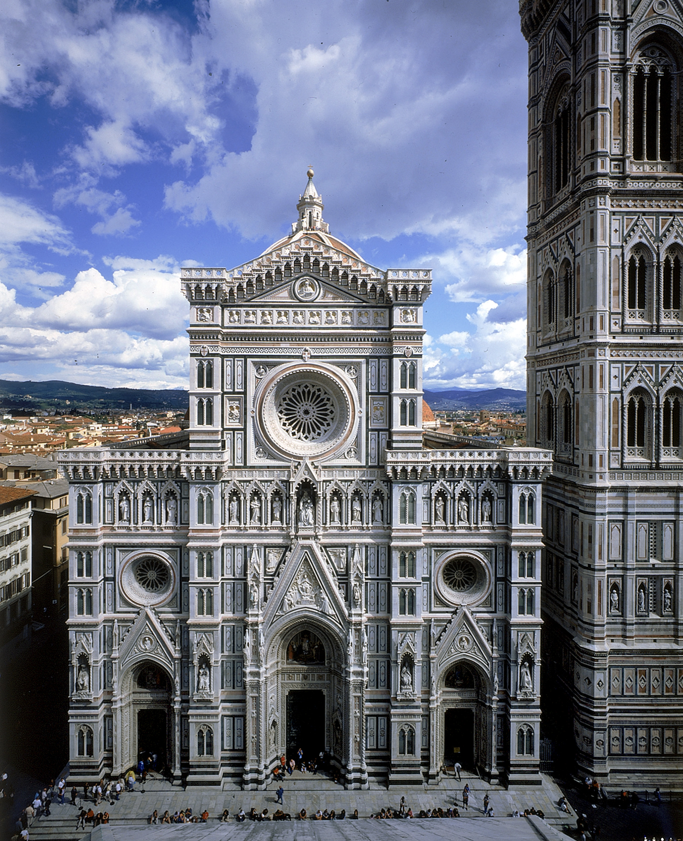

Slide 26
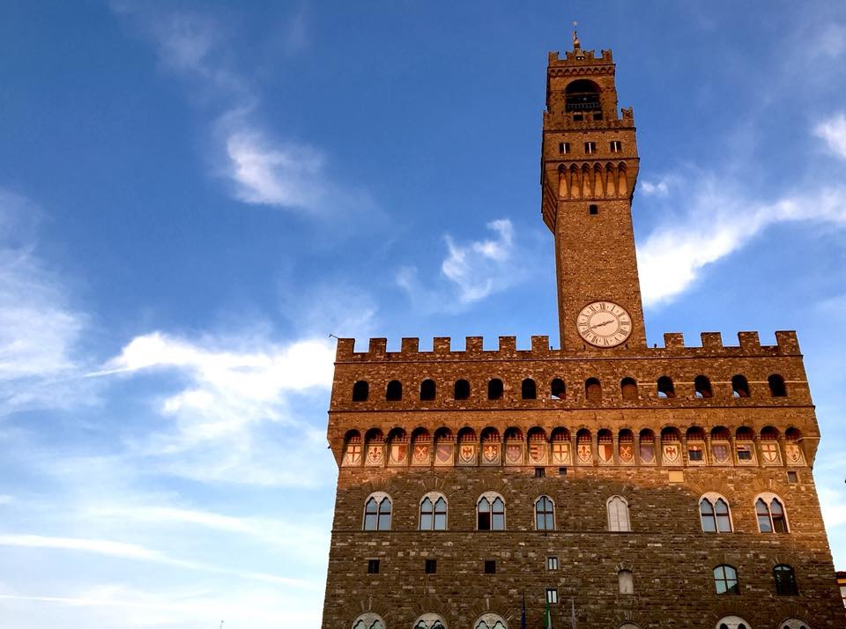

Slide 27
IIII. Le «cause reali» della bellezza [le qualità belle]
«La bellezza è, per la maggior parte, una qualità de corpi che agisce meccanicamente sulla mente umana attraverso i sensi» (126)
Piccolezza
Levigatezza
Variazione graduale: corpi le cui «parti non continuano mai per lungo tratto nella stessa linea retta»; «mutamento di superficie continuo, eppure appena percepibile in ogni suo punto, che forma uno degli elementi principali della bellezza» (128)
Parti fuse l’una nell’altra
La delicatezza
Colori: non forti, puri e chiari, tenui, se vivaci allora molteplici (smorzare il colore squillante con l’aggiunta di altri colori)
«Queste sono, credo, le proprietà dalle quali dipende la bellezza; proprietà che operano per natura, e sono meno soggette d’ogni altra ad essere alterate dal capriccio o confuse dalla diversità dei gusti» (130)

Slide 28
William Hogarth, The Analysis of Beauty (1753)

Slide 29
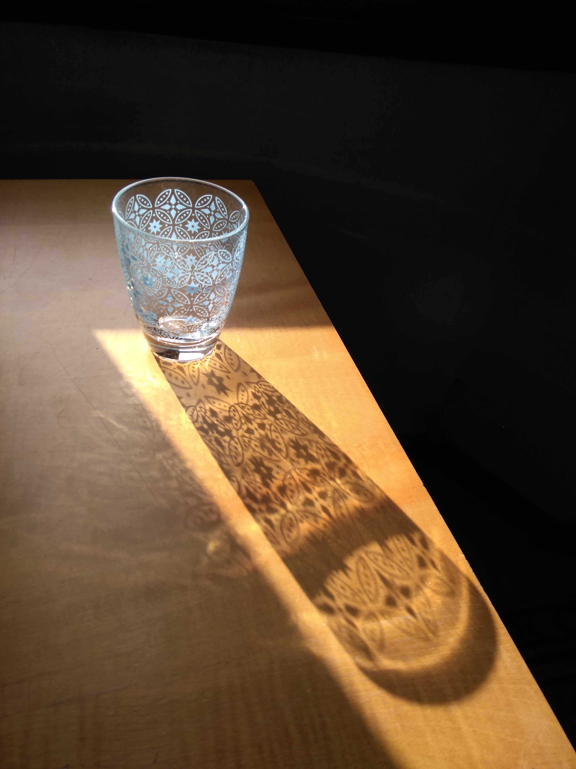

Slide 30
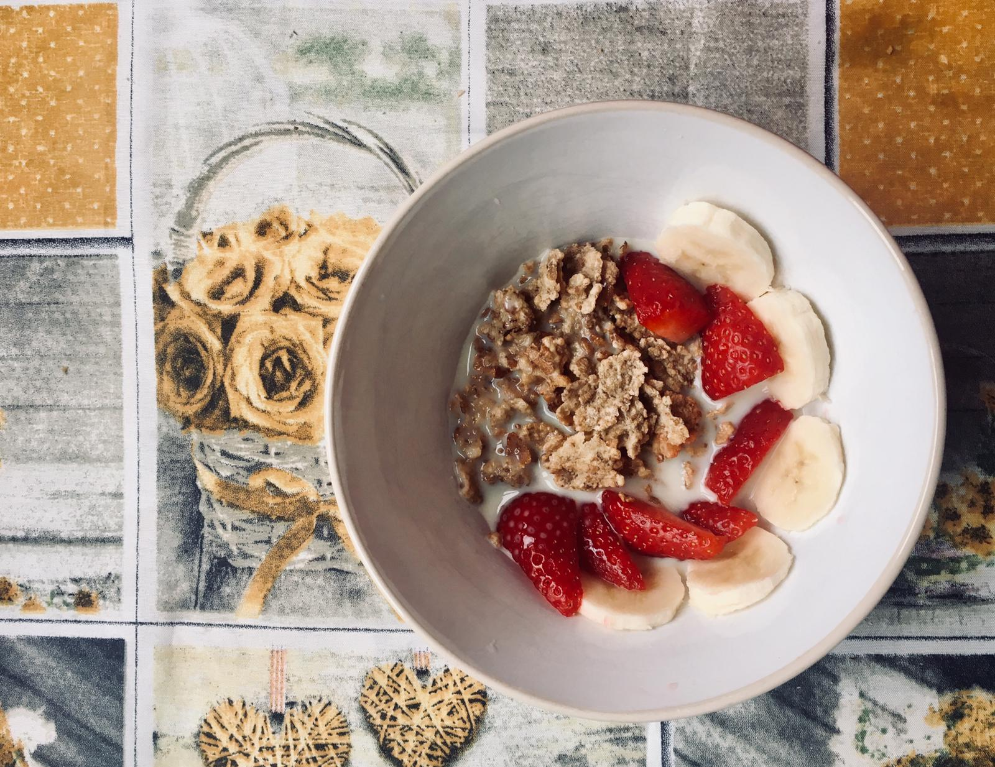
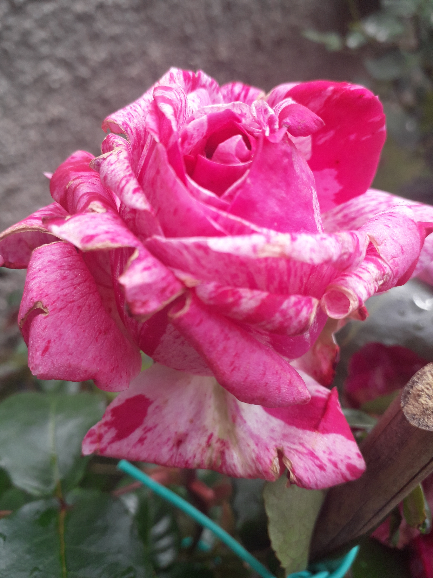
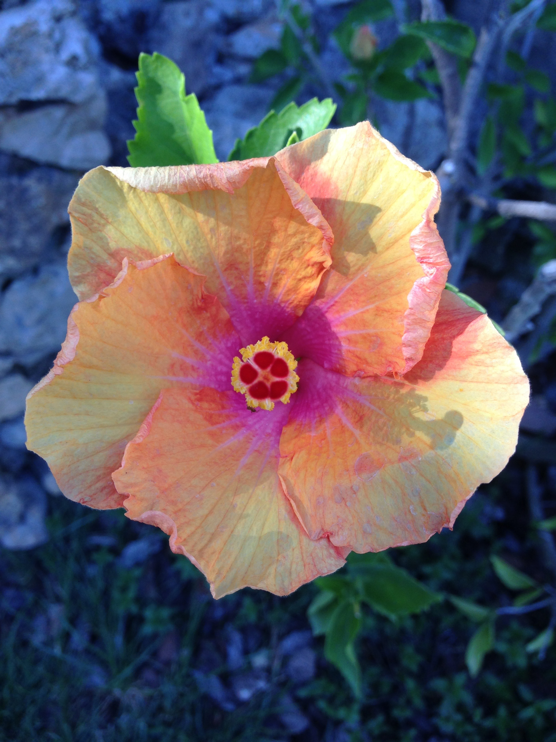

Slide 31
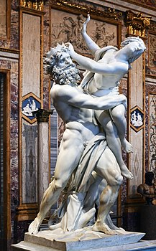

Slide 32
III. Le sinestesie
Vista – tatto – gusto – olfatto – udito
Tutti i nostri canali sensoriali funzionano, secondo Burke, allo stesso modo per tutti gli esseri umani. Ciò significa che i requisiti oggettivi della piacevolezza/bellezza sono gli stessi per tutte le sensazioni: tutto ciò che provoca rilassamento piace, sia all’occhio sia al gusto, tatto, udito, olfatto.
Questo spiega l’impiego delle sinestesie nelle varie lingue (es. «dolce»)

Slide 33
III. Il bello aptico. Vietato non toccare!
«La precedente descrizione della bellezza , così come viene percepita dall’occhio, può essere ben illustrata col descrivere la natura di oggetti che producono un effetto simile attraverso il tatto» (133)
«Chiunque confronti lo stato dell’animo suo, quando percepisce corpi morbidi, lisci, sinuosi, non angolosi, con lo stato in cui si trova alla vista di un bell’oggetto, riscontrerà un’analogia assai notevole negli effetti di entrambi […] Vi è una tale somiglianza nei piaceri di questi sensi che, se fosse possibile distinguere i colori col tatto…» (133)
Proprietà tattile della vista, proprietà visiva del tatto (!)
ἁπτικός
Il sublime è linguistico (an-iconico), il bello è tattile

Slide 35
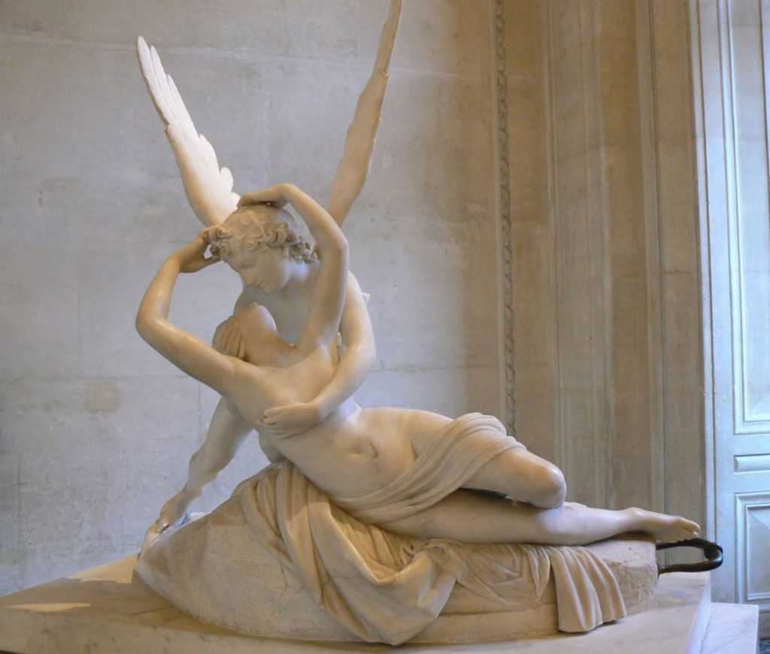

Slide 36
IV. Le cause efficienti
Non la causa ultima, bensì «quali affezioni dell’animo producano certe emozioni nel corpo, e quali distinte sensazioni e qualità del corpo producano determinati sentimenti nell’animo»
Livello delle qualità immediatamente sensibili delle cose: difficile da distinguere dalle prime associazioni; «sarebbe assurdo dire che tutte le cose ci impressionano solo per associazione» (138)
«Quando parlo di causa, e di causa efficiente, intendo soltanto determinate affezioni della mente che producono determinati cambiamenti nel corpo, oppure certi poteri e proprietà dei corpi che operano un cambiamento nella mente»

Slide 37
IV. Perché l’oscurità è terribile
«Si può osservare che mentre ci allontaniamo dalla luce, la natura ha fatto sì che la pupilla si allarghi con il restringersi dell’iride, in modo proporzionale al nostro allontanamento. Ora, invece di retrocedere dalla luce solo un poco, supponiamo di sottrarci interamente ad essa; è logico pensare che la contrazione delle fibre radiali dell’iride sia in proporzione più grande, e che questa parte possa, per la grande oscurità, giungere ad essere così contratta da tendere i nervi che la compongono al di là del normale, e con ciò produrre una sensazione penosa»

Slide 38
IV. La causa fisica dell’amore
«La passione chiamata amore è prodotta dal […] rilassamento» (153) delle parti solide nel corpo, che produce nella mente la passione d’amore
Piccolezza
Colori chiari
Passaggi graduali
Levigatezza
Tutti questi elementi provocano, fisicamente/fisiologicamente, «rilassamento»

Slide 39
IV. Parte I e parte IV
Istinto di generazione e istinto di conservazione
Nella prima parte: Amore (tenerezza, affetto) e Terrore (da cui ci si tiene a una certa distanza; «diletto») rappresentano i poli al di qua dei quali l’eros e la morte si arrestano, declinandosi nelle forme del bello e del sublime
Nella quarta parte: il piacere del sublime è il piacere dell’avvicinamento alla morte («tensione» anormale e violenta emozione di nervi, «pur non essendo connesso con alcuna idea di pericolo»); l’amore acquista tratti – «languore» - che lo rendono tendenzialmente assimilabile alla morte [141]; «quel rilassamento, quell’intenerimento, quel languore che è l’effetto caratteristico del bello quando colpisce ogni senso. Il sentimento suscitato dalla bellezza è in realtà più vicino a una specie di malinconia, che non a gaiezza e allegria»

Slide 40
V. La poesia
Sulla poesia e la sua capacità di suscitare passioni:
«l’eloquenza e la poesia sono […] molto più capaci di produrre impressioni profonde di quello che non sia ogni altra arte e in moltissimi casi persino la natura stessa» (171)
Parole aggregate (cavallo, uomo ecc.)
Parole astratte semplici (blu, rosso, azzurro)
Parole astratte composte (virtù, onore, amicizia)
Non tutte le parole producono immagini/rappresentazioni nella mente (e, attraverso di esse, agiscono sulle passioni)

Slide 41
V. Imitazione e sostituzione
«Poesia e retorica non raggiungono nella descrizione un’esattezza che possa competere con quella della pittura; il loro compito è di far impressione piuttosto con la simpatia che con l’imitazione, di spiegare l’effetto delle cose sulla mente dell’autore o di altri piuttosto che presentare una chiara idea delle cose stesse. Questo è il loro campo più vasto e quello in cui riescono meglio»
«Possiamo quindi osservare che la poesia, nel suo significato più generale, non può essere chiamata un’arte di imitazione» (170)
La poesia opera non per imitazione bensì per sostituzione, «per mezzo di suoni che per abitudine producono l’effetto di realtà» (171)

Slide 42
V. Contagio poetico
Le parole influiscono sulle passioni «sostituendoci» agli altri, cioè comunicandoci le loro passioni; presentificando cose che non esistono nella realtà o vi compaiono solo raramente; realizzando «combinazioni» che non sono possibili in nessun altro medium
DA LONGINO A LONGINO: «Noi concediamo alla simpatia ciò che neghiamo alla descrizione. La verità è che tutte le descrizioni verbali, che siano puramente descrizioni, anche se esattissime, danno un’idea così povera e insufficiente della cosa descritta, che essa a stento potrebbe produrre il minimo effetto, se colui che parla non chiamasse in aiuto quei modi del discorso che rivelano in lui stesso un sentimento forte e appassionato. Allora, per il contagio delle nostre passioni, si trasmette a noi il fuoco già acceso in un altro, la cui scintilla non avrebbe mai potuto sprizzare dall’oggetto descritto»

